Slide 1
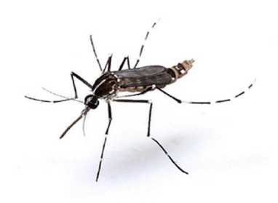
Réalisation d’un traitement anti-vectoriel

Slide 2
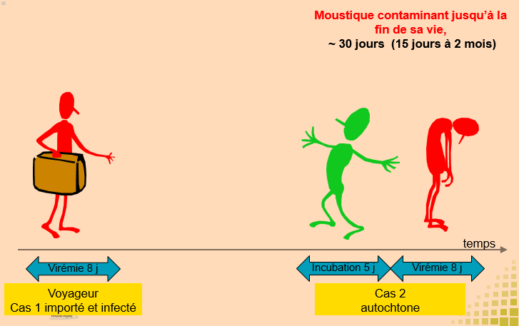


Pourquoi réaliser une lutte anti-vectorielle (LAV) ?
Si une personne malade de la Dengue, du Chikungunya ou du Zika est piquée pendant sa période de virémie par un moustique tigre,
le moustique sera alors infecté par le virus.
Lors des prochains repas sanguins, il pourra infecter de nouvelles personnes
Notes:
06 Alpes maritime 83 Var
13 Bouches du Rhône
34 Hérault 13 Bouches du Rhône 83 Var
30 Gard

Slide 3

Déroulement d’une lutte anti-vectorielle
Les 3 maladies Dengue, Chikungunya ou Zika sont des maladies à déclaration obligatoire.
Dès qu’un médecin de ville ou un laboratoire d’analyse suspecte une personne atteinte d’une de ces maladies, l’ARS est avertie

Slide 4

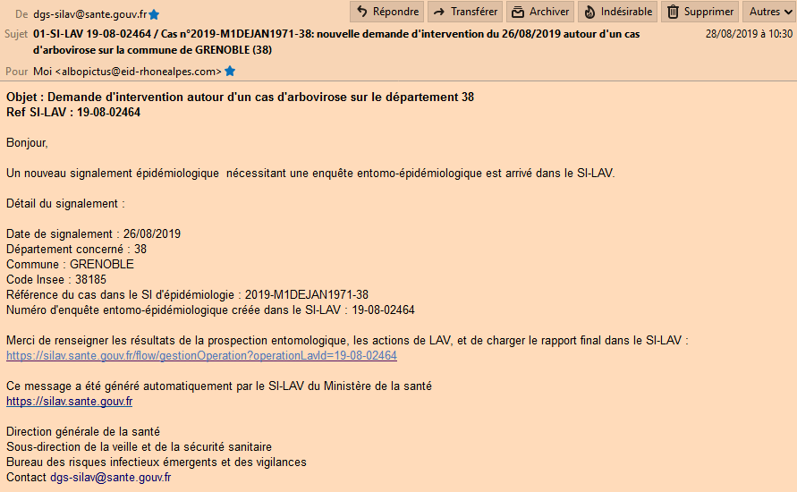
Déroulement d’une lutte anti-vectorielle
L’ARS réalise alors une enquête auprès des malades pour connaître les lieux fréquentés pendant leur période de virémie
Domicile
Travail
Hôpital
Amis
Terrasse d’un café
…
Si ces lieux sont dans des départements au niveau I du Plan national anti-dissémination des arboviroses, l’opérateur choisit par le département qui s’occupe de la lutte contre les moustiques est averti.

Slide 5
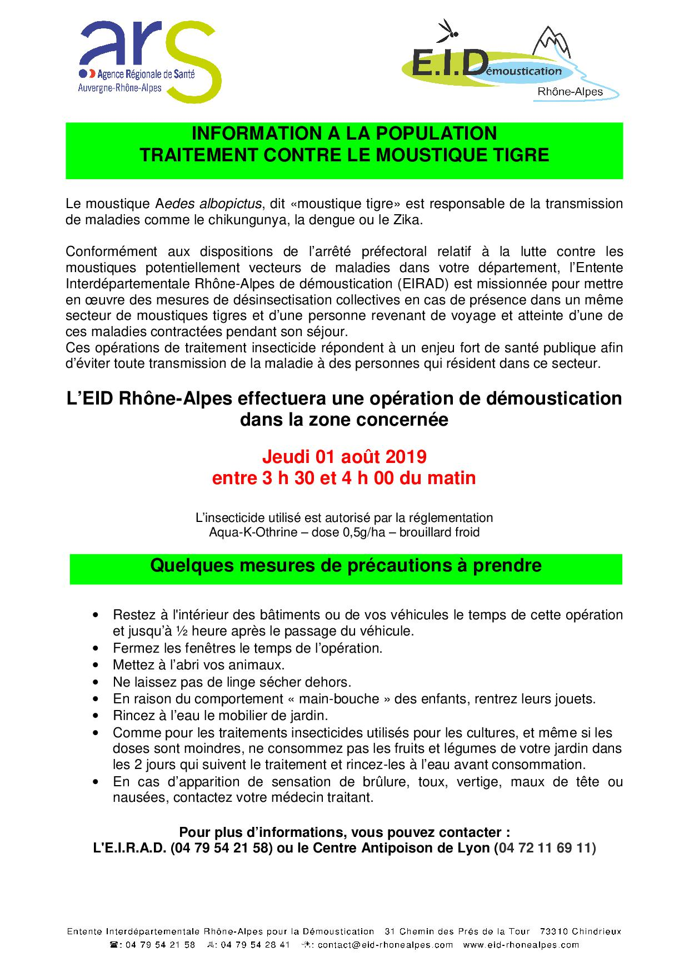
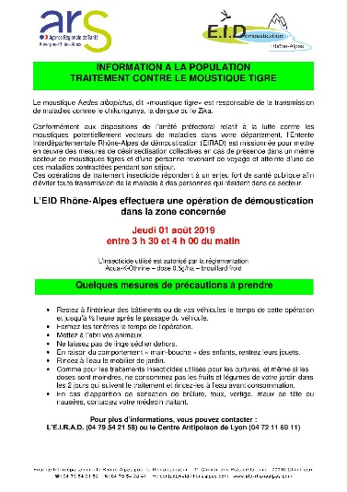
Déroulement d’une lutte anti-vectorielle
L’EIRAD réalise des enquêtes dans un rayon de 150 autour des lieux fréquentés par la personne malade.
S’il est observé des moustiques tigre (adultes ou larves), un traitement va être organisé :
Repérage du circuit (impasse, zone de retournement, zone non accessible en 4x4)
Consultation de la météo pour choisir un jour favorable
Information de la population
concernée par un tract dans
les boites aux lettres

Slide 6
Déroulement d’une lutte anti-vectorielle
L’EIRAD réalise des enquêtes dans un rayon de 150 autour des lieux fréquentés par la personne malade.
S’il est observé des moustiques tigre (adultes ou larves), un traitement va être organisé :
Repérage du circuit (impasse, zone de retournement, zone non accessible en 4x4)
Consultation de la météo pour choisir un jour favorable
Information de la population concernée par un tract dans
les boites aux lettres
Traitement 2 jours après information de la population entre 3h30 et 4h30 du matin
Interruption de traitement si présence de personnes dans les rues

Slide 7
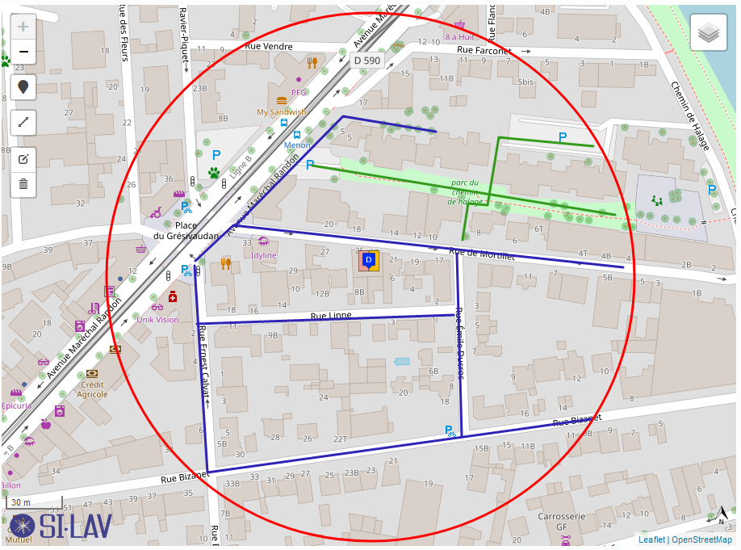
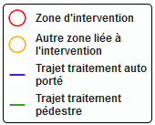
Déroulement d’une lutte anti-vectorielle

Slide 8
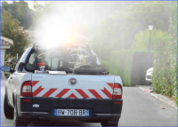
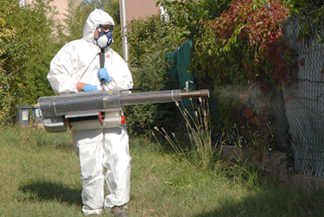
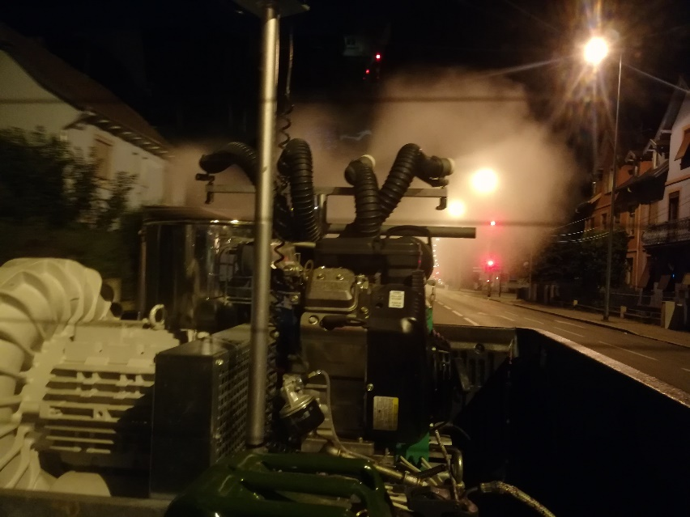
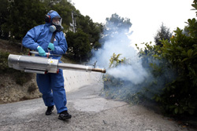
Déroulement d’une lutte anti-vectorielle
Traitement 4x4
Traitement pédestre
Un contrôle est effectué 24 ou 48h après traitement

Slide 9
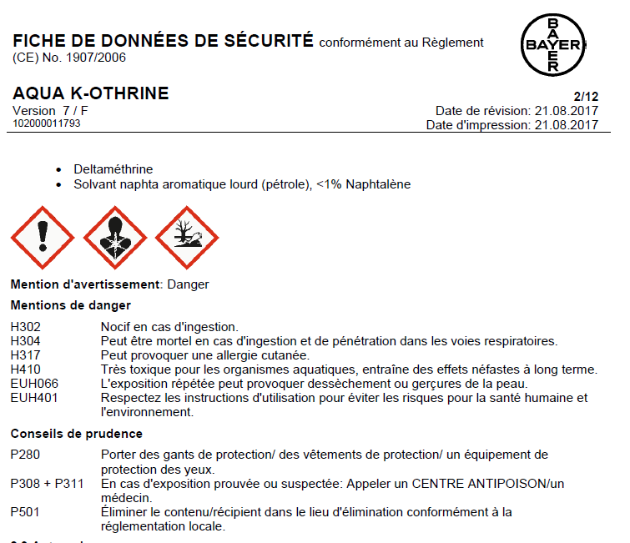
Déroulement d’une lutte anti-vectorielle
Fiche de données de sécurité pour le produit utilisé en LAV
Pas de traitement à moins de 50 m d’un cours d’eau (25 m pour un traitement pédestre)

Slide 10
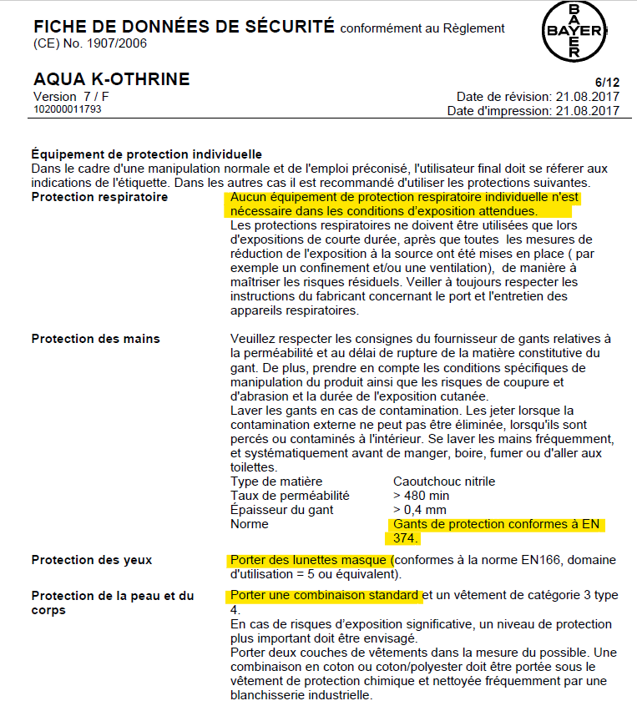
Déroulement d’une lutte anti-vectorielle

Slide 11
Le traitement anti-larvaire

Slide 12
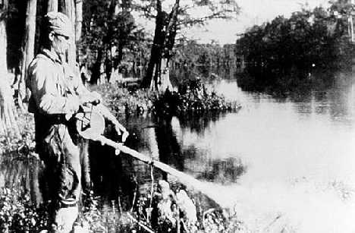

Le traitement anti-larvaire, historique
Années 1950 : épandage de gasoil ou de DDT sur les zones humides
asphyxie
Inhibiteur du Syst Nerveux
Pollution, toxicité, rémanence, résistance
A partir des années 1960 : utilisation des organophosphorés (Abate, Phénitrothion…)
Inhibiteur du Syst Nerveux
Toxicité, résistance
Début des années 1990 : utilisation du Bti et du Bs

Slide 13

Le traitement anti-larvaire, insecticide biologique
bactérie : organisme vivant autonome dont le matériel génétique n’est pas enfermé dans un noyau
Découvert en 1976, en Israël dans une petite mare du désert du Néguev, au cours d’un inventaire des parasites et pathogènes naturels des larves de moustiques, par Margalit et Goldberg.
Bacillus thuringiensis var. israelensis
BTi

Slide 14
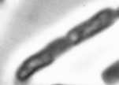
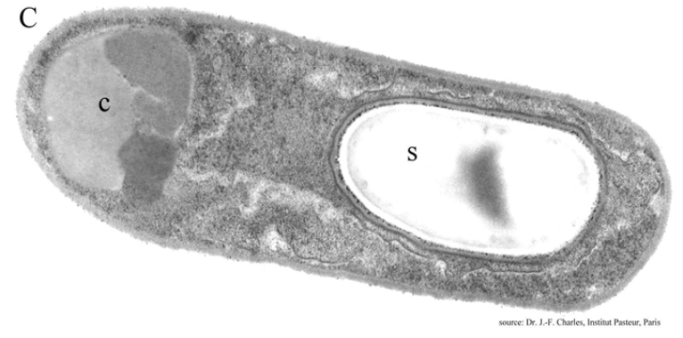

Le traitement anti-larvaire, Bacillus thuringiensis
Bactérie en forme de batonnet (Bt)
Cristal protéique
(Toxicité)
Spore
(survie lors de conditions défavorables)

Slide 15
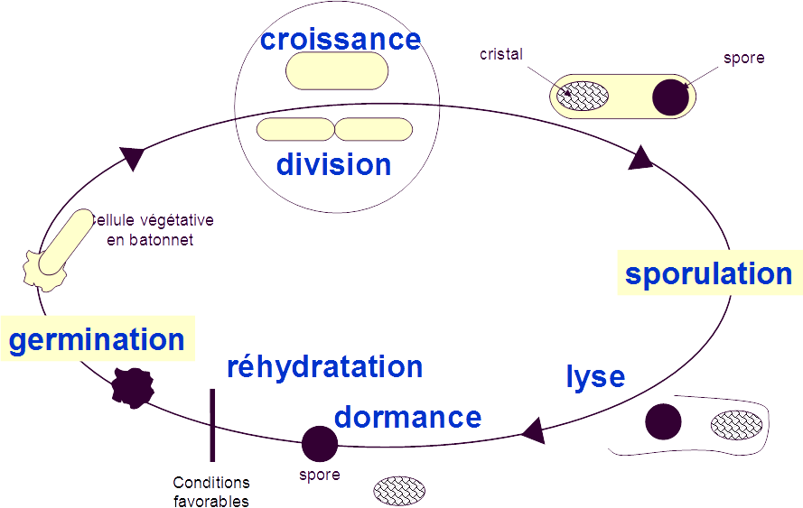
Le traitement anti-larvaire, Bti : son développement

Slide 16
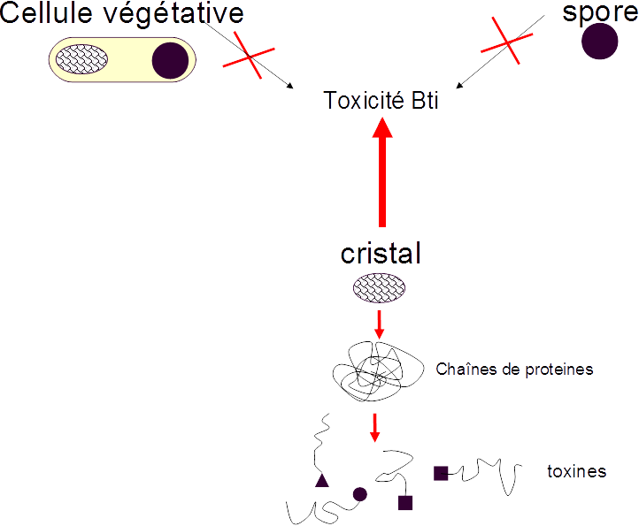
Le traitement anti-larvaire, Bti : effet larvicide

Slide 17
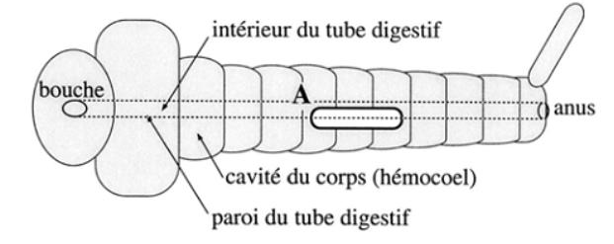
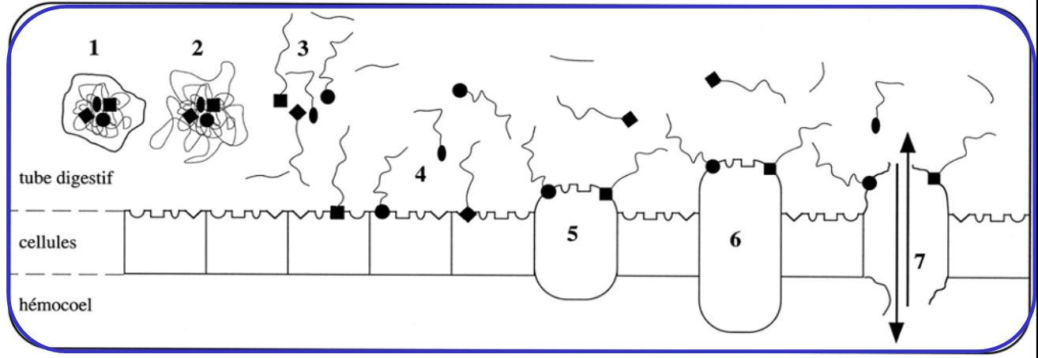
Le traitement anti-larvaire, Bti : mode d’action
cristal (1)
pH intestinal alcalin
Dissolution du cristal
Libération des protéines (2)
enzymes
Production des toxines (3)
Fixation des toxines
Éclatement des cellules

Slide 18

Le traitement anti-larvaire, Bti effet larvicide
Etapes indispensables pour avoir un effet toxique :
L’insecte doit :
Ingérer le cristal de Bti, donc le capturer et l’avaler
Posséder un tube digestif à ph hautement alcalin
Posséder les enzymes capables de transformer les protéines en molécules toxiques (toxines)
Posséder les récepteurs membranaires compatibles avec les toxines
Un produit sélectif, visant les diptères en général (larves de moustiques, de simulies, de chironomes)
sans risque pour les mammifères et l’être humain
Sans effets sur les nymphes et les adultes

Slide 19



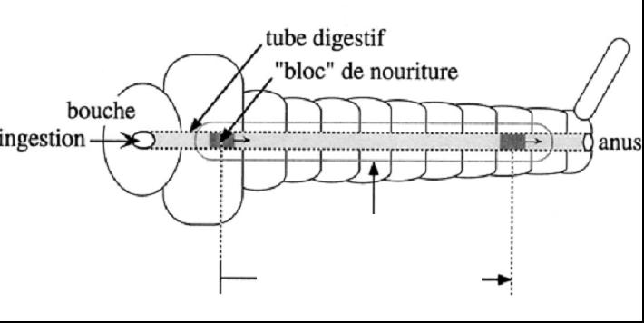
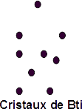
Le traitement anti-larvaire, facteurs influençant le Bti
Formulation
Quantité de cristaux
Temps de contact
Site d’application
Couvert végétatif
Profondeur d’eau
Espèce
Stade larvaire
Turbidité
Particules
Pollution
Densité larvaire
Intensité lumineuse
Température de l’eau
ph de l’eau
Disponibilité
Activités comportementales et physiologiques
ingestion
Activité enzymatique
Transit intestinal

Slide 20
3. Moyen de lutte larvicide
Bacillus thuringiensis : les formulations
Bacillus thuringiensis cultivé par fermentation optimisée pour une production max de cristaux toxiques
Les formulations =
produit commercialisé
Matière active
(Cristaux, spores, débris cellulaires, …)
Adaptation au terrain
Formulations différentes
Vectobac WG : micro granules auto dispersibles dans l’eau
Vectobac G : pelliculage de rafle de maïs
VectoMax : mélange de Bti et Bs

